Slide 1


ITCF
Pesquisa nas Secretarias de Fazenda

Slide 2
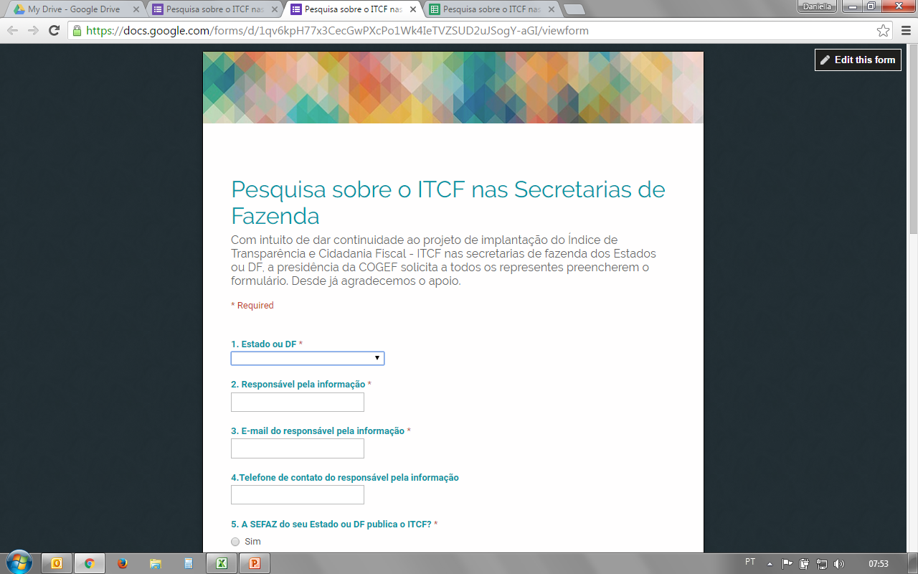

Slide 3
Estados que publicam o ITCF

Slide 4
24 Estados que responderam
ALAGOAS (AL) | PARAÍBA (PB)
AMAPÁ (AP) | PARANÁ (PR)
BAHIA (BA) | PERNAMBUCO (PE)
CEARÁ (CE) | PIAUÍ (PI)
DISTRITO FEDERAL (DF) | RIO DE JANEIRO (RJ)
ESPÍRITO SANTO (ES) | RIO GRANDO DO NORTE (RN)
GOIÁS (GO) | RIO GRANDE DO SUL (RS)
MARANHÃO (MA) | RONDÔNIA (RO)
MATO GROSSO (MT) | RORAIMA (RR)
MATO GROSSO DO SUL (MS) | SANTA CATARINA (SC)
MINAS GERAIS (MG) | SERGIPE (SE)
PARÁ (PA) | TOCANTINS (TO)

Slide 5
6 Estados que publicam o ITCF
ALAGOAS (AL) | PARAÍBA (PB)
AMAPÁ (AP) | PARANÁ (PR)
BAHIA (BA) | PERNAMBUCO (PE)
CEARÁ (CE) | PIAUÍ (PI)
DISTRITO FEDERAL (DF) | RIO DE JANEIRO (RJ)
ESPÍRITO SANTO (ES) | RIO GRANDO DO NORTE (RN)
GOIÁS (GO) | RIO GRANDE DO SUL (RS)
MARANHÃO (MA) | RONDÔNIA (RO)
MATO GROSSO (MT) | RORAIMA (RR)
MATO GROSSO DO SUL (MS) | SANTA CATARINA (SC)
MINAS GERAIS (MG) | SERGIPE (SE)
PARÁ (PA) | TOCANTINS (TO)

Slide 6
Perguntas x Respostas
A publicação do ITCF é no site da SEFAZ?
Maranhão
O Portal de Transparência do seu estado tem link com o ITCF?
Espírito Santo
Rio de Janeiro
As informações do ITCF estão sendo atualizadas periodicamente?
Maranhão
Rio Grande do Sul
Pernambuco
Santa Catarina
Pernambuco
Rio Grande do Sul
Roraima
Maranhão
Pernambuco
Rio Grande do Sul
Rio de Janeiro
Roraima
Santa Catarina
Foi criado um grupo na sua organização para manter o ITCF atualizado?
Mato Grosso
Se o ITCF não está publicado, existe previsão de publicação este ano?
Alagoas
Rio Grande do Sul
Santa Catarina
Pernambuco
Pará
Paraná
Rio Grande do Norte
Rondônia
Sergipe
Tocantins
Mato Grosso

Slide 7
Estados que pretendem publicar o ITCF este ano

Slide 8
Estados com interesse no GT do ITCF
Seu estado tem interesse de participar do GT da COGEF para consolidar o ITCF nas SEFAZ dos Estados e DF?
ALAGOAS (Não Informado) | RIO DE JANEIRO (Joana Farias)
AMAPÁ (Luis Guilherme Neves de Melo) | RIO GRANDE DO NORTE (Jucielly Lima)
BAHIA (Angela Durr) | RIO GRANDE DO SUL (Edemar Roque Castaman)
ESPIRITO SANTO (A ser definido) | RONDÔNIA (Ancelmo Luiz Evangelista dos Santos)
GOIÁS (Alaor José da Silva Junior) | RORAIMA (Sheila Rodrigues Neto Dias da Silva)
MATO GROSSO (José Humberto Oliveira de Holanda) | SANTA CATARINA (Gilceu Ferreira)
MATO GROSSO DO SUL (Rogério Paiva Colman) | SERGIPE (Sérgio Luiz Silva Santos)
PERNAMBUCO (Maria do Carmo Martins) | TOCANTINS (Maria Rosicleide do Nascimento Araújo)
PIAUÍ (Maurício – Gebinete)

Slide 9
Opiniões/Sugestões
Na sua opinião, quais seriam as ações que o GT da COGEF pode realizar para consolidar o ITCF?
Suporte da COGEF às Unidades da Federação que ainda não publicaram para fortalecimento do ITCF, com divulgação das melhores práticas.
Maior sensibilização dos secretários de fazendas, por meio de compromisso mais efetivo do CONFAZ, com assinatura de protocolo com regras na implantação e manutenção do ITCF.
Criação de cronograma para implantação do ITCF nos Estados. Promover uma atualização e nova rodada de coleta de informações até o final do exercício.

Slide 10
Opiniões/Sugestões
Na sua opinião, quais seriam as ações que o GT da COGEF pode realizar para consolidar o ITCF?
Criação de sistemática de avaliação com apoio de consultoria, instituição de ensino ou ONG que tenham expertise na busca de melhoria da transparência fiscal. Envolvimento da CGU com o ITCF, uma vez que atualmente as controladorias estão responsáveis pelos portais de transparência e já trabalham com a Escala Brasil Transparente (EBT). A convergência ou alinhamento entre a EBT e o ITCF daria maior visibilidade a este último e evitaria a sobreposição de indicadores e rankings a serem perseguidos pelos gestores. Melhorarar o processo de divulgação do ITCF.

Slide 11
Fim

